Slide 1
Основы web-технологий
Лекция 2

Slide 2
Структура занятия
Из истории
Начальные данные о сетях
HTML основа сайта
Основные теги
Инструменты разработчика в браузере

Slide 3
Из истории…
1960-е: ARPANET (Advanced Research Projects Agency Network)
разное аппаратное и программное обеспечение
при подключении не требуются переделки
нет единого центра ⇒ живучесть
пакетная передача данных
1969 г.: первый обмен данными (Калифорнийский университет и Стэнфордский исследовательский институте, 640 км)
1971 г.: электронная почта, Р. Томлисон, @
1974 г.: протоколы семейства TCP/IP
1984 г.: DNS – система доменных имён
1990 г.: Релком – первый провайдер в СССР

Slide 4
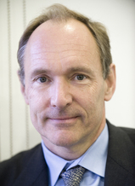
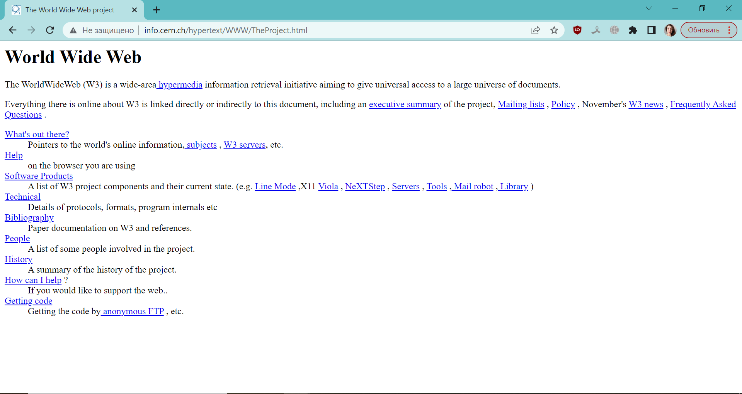
Из истории…
1991 г.: WWW = World Wide Web – система обмена данными в виде гипертекста.
Т. Бернес-Ли
Первый в мире сайт http://info.cern.ch/hypertext/WWW/TheProject.html
Notes:
Именно на примере сайта info.cern.ch его создатель, Тим Бернерс-Ли, показал, как может работать и как может выглядеть HTML.

Slide 5
Из истории…
1994 г.: заказ пиццы Pizza Hut с доставкой
1995 г.: Интернет-магазины (Amazon)
2001 г.: Википедия
2022 г.: 65,9% жителей Земли используют Интернет 1,9 миллиарда сайтов

Slide 6
Что такое компьютерная сеть?
Компьютерная сеть – это группа компьютеров, соединенных линиями связи.
Линии связи:
телефонная линия
электрические кабели
оптическое волокно
радиоволны (в беспроводных сетях)

Slide 7
Типы сетей
персональные сети (PAN = Personal Area Network), радиус до 30 м
локальные сети (LAN = Local Area Network) – в одном или нескольких соседних зданиях
корпоративные сети – одна организация
городские сети (MAN = Metropolitan Area Network)
глобальные сети (WAN = Wide Area Network)

Slide 8
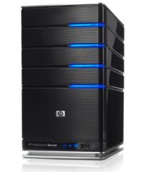

Серверы и клиенты
Сервер ­– это компьютер, предоставляющий свои ресурсы в общее использование.
файловый сервер
сервер печати
почтовый сервер
сервер приложений
Клиент – это компьютер, использующий ресурсы сервера.
cервер
клиент
запрос
получить запрос
выполнить задание
отправить ответ
отправить запрос
вывести ответ
ответ

Slide 9
Обмен данными
Протокол – это набор правил и соглашений, определяющих порядок обмена данными.
Шлюз (конвертер) – устройство, которое объединяет сети с разными протоколами.
Пакетный режим
1
5
3
4
2
более равномерная нагрузка на сеть
при сбое повтор 1 пакета
пакеты могут идти разными маршрутами
6

Slide 10
Протоколы семейства TCP/IP
TCP (Transfer Control Protocol) – протокол управления передачей данных
IP (Internet Protocol) – межсетевой протокол
!
Протокол IP не гарантирует доставку!
HTTP
уровень
приложений
HTTP
браузер
сервер
драйвер
TСP
транспортный
уровень
TСP
драйвер
драйвер
IP
сетевой
уровень
IP
драйвер
драйвер
?
физический
уровень
?
драйвер
Компьютер A
Компьютер Б
Notes:
Уровень приложений – запросы и ответы между программами
Транспортный ур – Правила пакетной передачи блоков без учёта их содержания
Сетевой ур (IP) – правила выбора маршрута без гарантии доставки
Физический ур – правила передачи отдельных байтов по кабельной, оптоволоконной или другой линии связи

Slide 11
Протоколы уровня приложений
HTTP (HyperText Transfer Protocol) – передача гипертекста
FTP (File Transfer Protocol) – передача файлов
SMTP (Simple Mail Transfer Protocol) – отправка эл. почты
POP3 (Post Office Protocol Version 3) – приём эл. почты
IMAP (Internet Message Access Protocol) – приём эл. почты

Slide 12
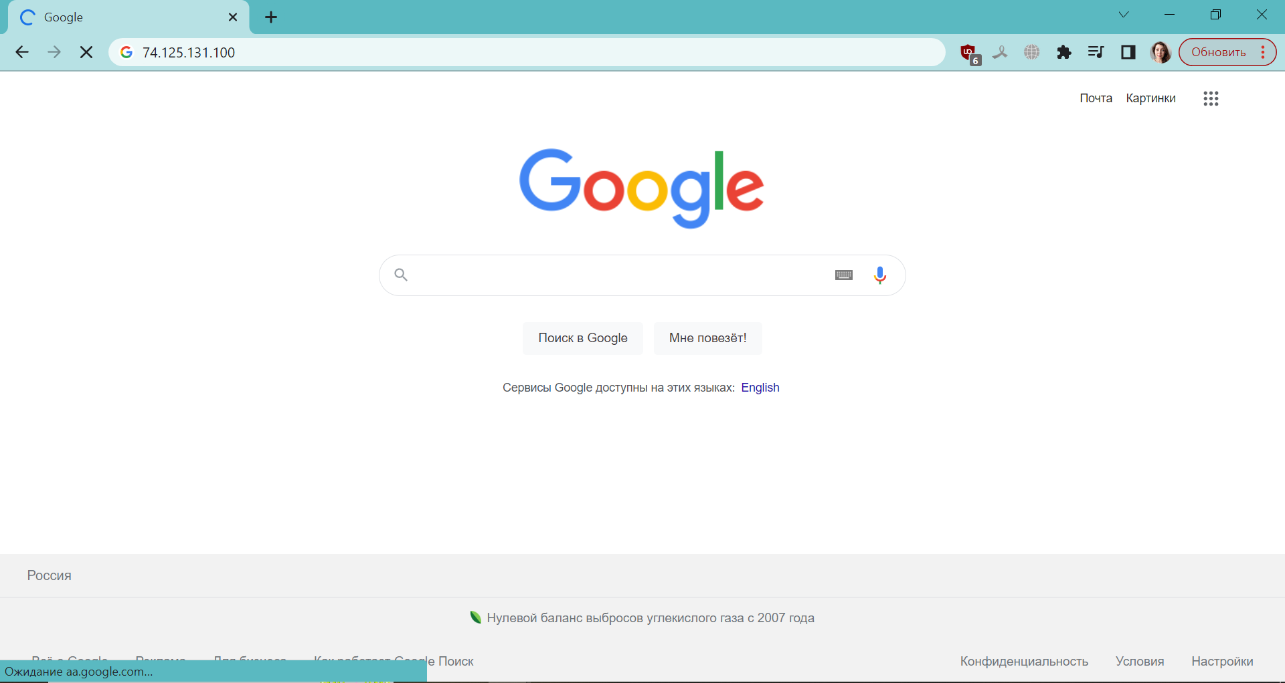
IP-адреса
0..255
0..255
0..255
0..255
адрес сети + номер компьютера в сети
IP-адрес:
74.125.131.100
74.125.131.100

Slide 13
IPv6
4-байтовые IP-адреса заканчиваются…(2³²)
IPv4: 4-байта IPv6: 16 байтов (128 битов)
?
2¹²⁸
Сколько всего адресов?
2001:0DB8:11A3:09D7:1F34:8A2E:07A0:765D
код провайдера (глобальный префикс)
адрес подсети
номер узла в сети
!
Старое оборудование не поддерживает IPv6!

Slide 14
Доменные имена
1984 г. DNS = Domain Name System, система доменных имён
74.125.131.100
www.google.ru
Домен – это группа символьных адресов в Интернете.
.
корневой домен
уровень 1
com
edu
org
net
ru
uk
by
уровень 2
spb
mail
msk
уровень 3
www
news
list

Slide 15
Домены первого уровня
Вид организации | Страна
.com коммерческие организации | .ru, рф Россия
.edu образование | .ua Украина
.gov правительство США | .by Белоруссия
.mil военные ведомства США | .uk Великобритания
.net сетевые организации | .it Италия
.org разные организации | .jp Япония
.info информационные сайты | .cn Китай
.biz бизнес | .ca Канада
.name личные сайты | .de Германия
.museum музеи | .ee Эстония

Slide 16
Преобразование адресов
142.250.185.78
142.250.184.206
172.217.16.206
142.250.185.142
142.250.185.78
www.google.com
2ip.ru/lookup
?
Зачем?
ycad-ba.narod.ru
csmsoft.narod.ru
opera-site.narod.ru
detki-help.narod.ru
seasoft.narod.ru
…
193.109.247.225
2ip.ru/domain-list-by-ip
?
Зачем?

Slide 17
Адрес ресурса (URL)
URL = Uniform Resource Locator – универсальный указатель ресурса.
http: // www.vasya.ru / images/new/ qq.jpg
протокол
адрес сайта
каталог
имя файла
главная страница сайта: index.html, index.htm
http: // www.vasya.ru
ftp: // files.vasya.ru / pub / download / qq.zip
файл на FTP-сервере

Slide 18
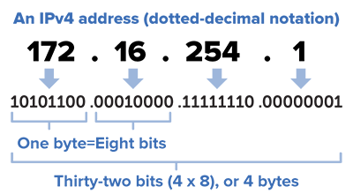
IP адрес, DNS и маршрутизация
4,22 миллиарда адресов

Slide 19
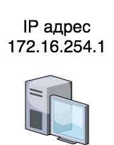
IP адрес, DNS и маршрутизация

Slide 20
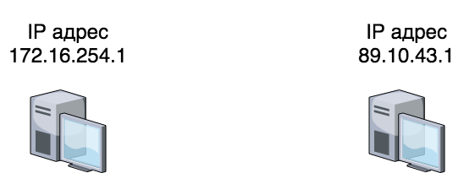
IP адрес, DNS и маршрутизация

Slide 21
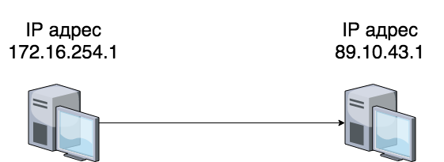
IP адрес, DNS и маршрутизация

Slide 22
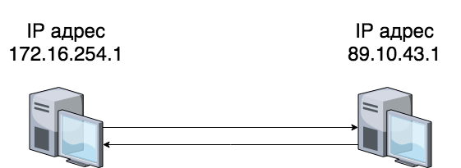
IP адрес, DNS и маршрутизация

Slide 23
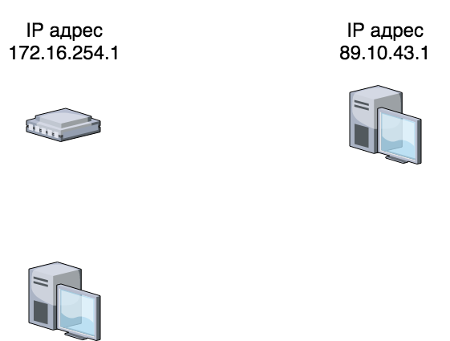
IP адрес, DNS и маршрутизация

Slide 24
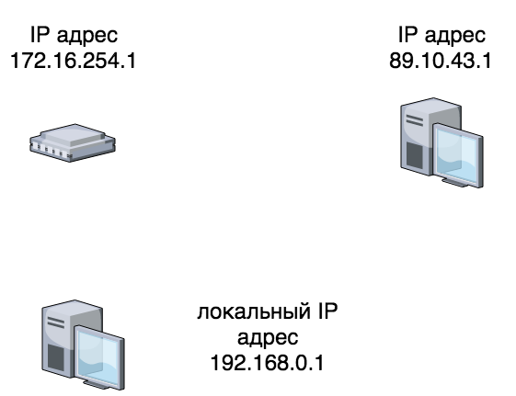
IP адрес, DNS и маршрутизация

Slide 25
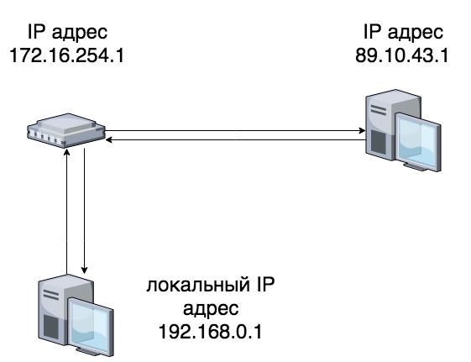
IP адрес, DNS и маршрутизация

Slide 26
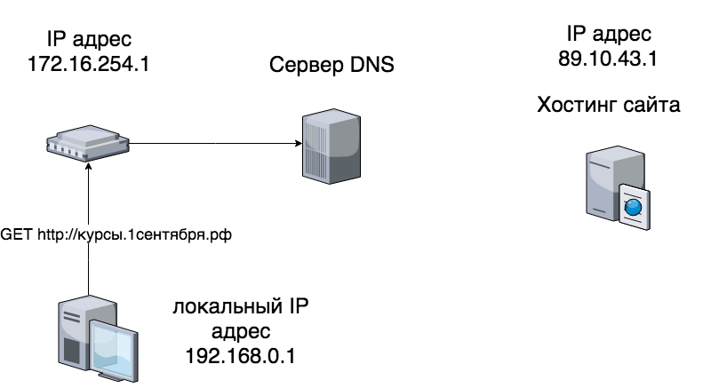
IP адрес, DNS и маршрутизация

Slide 27
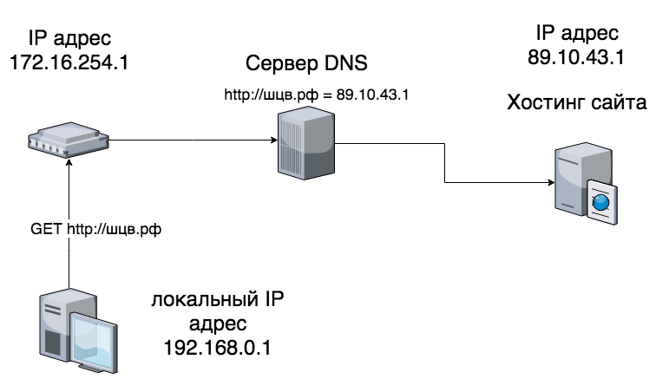
IP адрес, DNS и маршрутизация

Slide 28
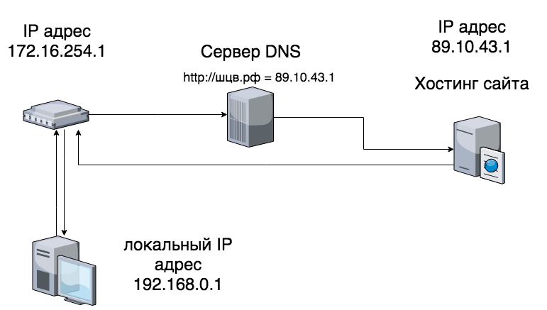
IP адрес, DNS и маршрутизация

Slide 29
Тестирование сети
Настройки своего компьютера:
Windows
Linux
Выполнить – cmd
Терминал
> ipconfig
> ifconfig
IP-адрес: 192.168.45.48
Маска подсети: 255.255.255.0
Основной шлюз: 192.168.45.5
?
Что такое шлюз?
Notes:
Сетевой шлюз (англ. Gateway) — аппаратный маршрутизатор или программное обеспечение для сопряжения компьютерных сетей, использующих разные протоколы (например, локальной и глобальной).

Slide 30
Тестирование сети
Проверка доступности узла:
> ping 192.168.45.5
протокол ICMP
Обмен пакетами с 192.168.45.5 по 32 байт:
Ответ от 192.168.45.5: число байт=32 время=5мс
Ответ от 192.168.45.5: число байт=32 время<1мс
Превышен интервал ожидания для запроса.
Ответ от 192.168.45.5: число байт=32 время<1мс
> ping www.mail.ru
Запрос DNS-сервера:
> nslookup www.altlinux.org
Server: UnKnown
Address: 172.16.172.19
Name: www.altlinux.org
Address: 194.107.17.79

Slide 31
Тестирование сети
Маршрут к узлу:
Linux
> tracert www.yandex.ru
traceroute
C:\Users\Анна>tracert www.yandex.ru
Трассировка маршрута к www.yandex.ru [77.88.55.60]
с максимальным числом прыжков 30:
1 49 ms 52 ms 51 ms 10.95.255.126
2 51 ms 51 ms 12 ms ae0-435.bbr01.perm.ertelecom.ru [212.33.233.105]
3 72 ms 24 ms 30 ms 188.234.131.242
4 72 ms 23 ms 30 ms net131.234.188-243.ertelecom.ru [188.234.131.243]
5 * 79 ms 30 ms sas-32z8-lag-1.yndx.net [87.250.239.211]
6 32 ms 30 ms 63 ms 10.4.8.1
7 32 ms 29 ms 52 ms yandex.ru [77.88.55.60]

Slide 32
Служба WWW
WWW (World Wide Web) – служба для обмена информацией в виде гипертекста.
Гипертекст – текст, содержащий активные ссылки (гиперссылки) на другие документы.
Гипермедиа – документ, который включает текст, рисунки, звуки, видео, причём каждый элемент может быть гиперссылкой.

Slide 33
Веб-сайты
Сайт (веб-сайт) – это группа веб-страниц, которые расположены на одном сервере, объединены общей идеей и связаны с помощью гиперссылок.
Веб-сервер – это программа, которая обеспечивает работу сайтов: приём запросов и выдачу ответов по протоколу HTTP или HTTPS.
HTTPS = HyperText Transfer Protocol Secure – предусматривает шифрование
Apache (httpd.apache.org) для Windows. Linux, Mac OS
IIS (www.iis.net) для Windows
nginx (sysoev.ru/nginx) – для крупных сайтов (кроссплатформенный)
бесплатно!
бесплатно!
Notes:
Чтобы сайт стал оступен другим компьютерам, нужно запустить веб-сервер.

Slide 34





Веб-браузеры
Браузер – это программа для просмотра веб-страниц на экране.
Internet Explorer
Firefox (www.mozilla-russia.org)
Chrome (www.google.com/chrome)
бесплатно!
Safari (www.apple.com/safari)
Opera (www.opera.com)

Slide 35
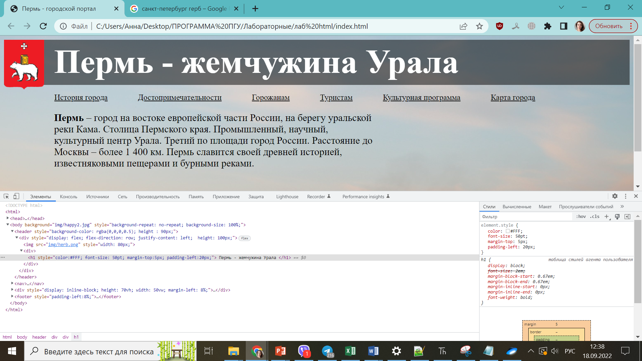
Режим разработчика

Slide 36
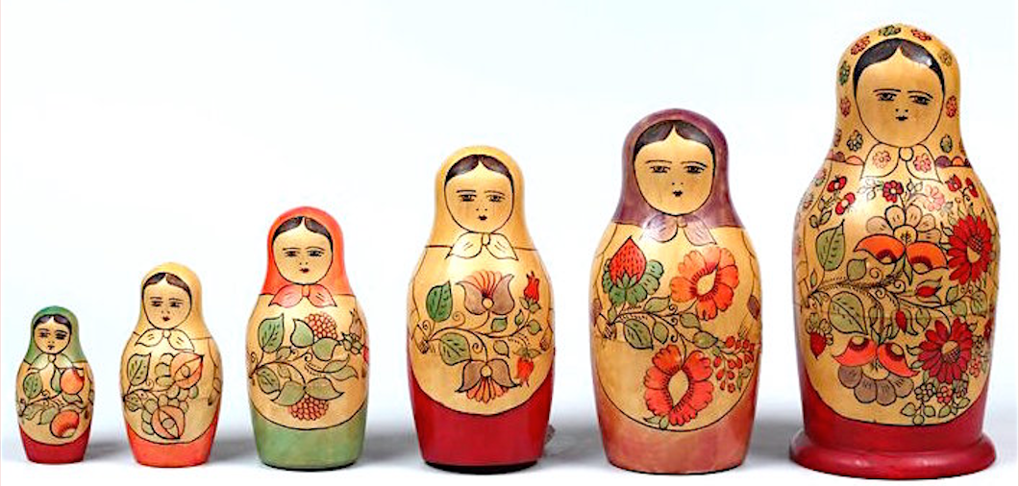
HTML основа сайта
Notes:
Это элементы, которые вкладываются в элементы и так далее…
Есть теги в которые можно что-то положить, есть те, в которые можно что-то положить
Родительский компонент, оборачивающий дочерний компонент
Parent и child

Slide 37
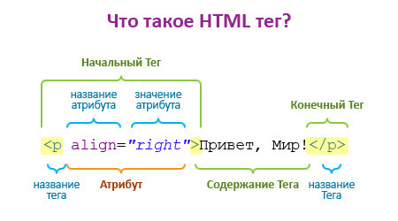
HTML основа сайта
Notes:
Браузер читает наш документ как текстовый
В некоторые теги ничего нельзя положить <img> <br>

Slide 38

Первая веб-страница
<html>
<head>
<title>Первая страница</title>
</head>
<body>
Привет!
</body>
</html>
<head>
<title>Первая страница</title>
</head>
<body>
Привет!
</body>
Notes:
Объяснить что такое DOCTYPE
Doctype не регистрозависим и не требует закрывающего тега. Нужен он для того, чтобы браузер понимал, как обрабатывать текущий документ. Причина в том, что до HTML5 существовало несколько версий HTML, а также более строгий вариант разметки XHTML.

Slide 39
HTML основа сайта. Два популярных тега
<div></div>
<span></span>
Notes:
Теги, которые используются в 90% случаев
Div – классический блочный тег
Span – классический строчный тег
Показать в браузере пример любого сайта ПГНИУ - Пермский государственный национальный исследовательский университет (psu.ru)
<img>
1)vertical-align:middle
2) display:block, display-inline:block
Посмотреть вставку

Slide 40
HTML основа сайта. Медиа.
<img>
<video></video>
<audio></audio>
<iframe></iframe>
<canvas></canvas>
Notes:
Вставка картинки через background image
Пример видео Студия Артемия Лебедева | Долго. Дорого. Охуенно (artlebedev.ru)
Аудио – это если у вас где-то подгружено аудио
Iframe, яркий пример ютьюб, показать с любого другого сайта
Canvas – целый мир
https://experiments.withgoogle.com/collection/chrome
https://musiclab.chromeexperiments.com/Song-Maker
https://epok.tech/work/tendrils/
Пример реального сайта https://notdotteam.github.io/trust/

Slide 41
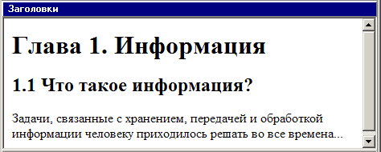
HTML основа сайта. Текст.
<p></p>
<b></b>
<h1></h1>
<h2></h2>
<br>
<h1> – заголовок документа
<h2> – заголовок раздела
<h3> – заголовок подраздела
<h4> – заголовок параграфа

Slide 42
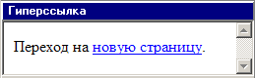
Гиперссылки (локальные)
страница в том же каталоге:
Переход на
<a href="newpage.html">новую страницу</a>.
anchor
(якорь)
hyper reference (гиперссылка)
во вложенном каталоге:
<a href="news/info.htm">Информация</a>.
в родительском каталоге:
<a href="../info.htm">Информация</a>.
в соседнем каталоге:
<a href="../news/info.htm">Информация</a>.

Slide 43
Гиперссылки (внешние)
на URL:
<a href="http://example.net/news/info.htm">
Информация</a>.
на главную страницу сайта:
<a href="http://example.net">Информация</a>.
для скачивания архива:
<a href="http://example.net/game.zip">
Скачать</a>.
для запуска почтовой программы:
<a href="mailto:vasya@mail.ru"> Напишите мне!</a>

Slide 44
HTML основа сайта. Разметка, семантика.
<nav></nav>
<article></article>
<header></header>
<section></section>
<main></main>
<aside></aside>
https://html5book.ru/html5-semantic-elements/
Notes:
«Синтаксический сахар»

Slide 45
HTML основа сайта. Блоки и строки.
<p></p>
<h1></h1>
<div></div>
<span></span>
<img>

Slide 46
HTML основа сайта. Таблицы.
<table></table>
<tr></tr>
<td></td>

Slide 47
HTML основа сайта. Формы.
<form></form>
<input></input>
<button></button>
<label></label>

Slide 48
HTML основа сайта. Стили, скрипты.
<link>
<script></script>

Slide 49
HTML основа сайта. Стили, скрипты.
<link>
<script></script>

Slide 50
Специальные символы (HTML entities)
Символ | HTML-код | Название
 | &nbsp; | неразрывный пробел
– | &ndash; | короткое тире
— | &mdash; | (длинное) тире
§ | &sect; | параграф
« | &laquo; | левая русская кавычка
» | &raquo; | правая русская кавычка
< | &lt; | левая угловая скобка
> | &gt; | правая угловая скобка
© | &copy; | символ авторского права
® | &reg; | зарегистрированная торговая марка
° | &deg; | градус
² | &sup2; | квадрат
³ | &sup3; | куб
× | &times; | знак умножения
÷ | &divide; | знак деления

Slide 51
Рассмотрим основы HTML
http://info.cern.ch/hypertext/WWW/TheProject.html

Slide 52
Инструменты разработчика в браузере
Рекомендованные плагины для браузера Google Chrome:
Fontface Ninja - определение шрифтов на сайте
Page Ruler - замер расстоянии на странице
Full Page Screen Capture - скриншоты сайтов вместе со склеиванием.
ColorZilla - брать цвет со страницы

Slide 53
СПАСИБО ЗА ВНИМАНИЕ!
конец лекции 2

